Slide 1
Talajközpontú termelés kérdései kormányzati szemmel
Dr. Feldman Zsolt
agrárgazdaságért felelős helyettes államtitkár
Földművelésügyi Minisztérium
Budaörs, 2015. május 19.

Slide 2
Termőföld, mint természeti erőforrás I.
Mezőgazdasági tevékenység szempontjából:
domborzati viszonyok,
a klimatikus tényezők
és a kiváló termőképességű talajok hatására
fejlett agrárkultúra
Magyarország területének 80-85%-át mező- és erdőgazdasági művelésre alkalmas talajok fedik, ezért a termőföld az ország kiemelkedően fontos erőforrása, nemzeti vagyona.

Slide 3
Termőföld, mint természeti erőforrás II.
Mivel a talajképződés rendkívül lassú folyamat, a talaj alapvetően nem megújuló vagy feltételesen megújuló természeti erőforrásnak tekintendő.
„Rosszul megválasztott talajművelési módszerrel rövid időn belül tönkre tehetjük, ami több ezer éves folyamat eredménye.”

Slide 4

Magyarország területének megoszlása művelési ágak szerint 2014.

Slide 5
Magyarország területének megoszlása művelési áganként 2014.
(Forrás: FÖMI)
Művelési ág | Terület (ha) | %
Szántó | 4 500 858 | 48,4
Rét | 256 450 | 2,8
Legelő | 797 951 | 8,6
Szőlő | 109 815 | 1,2
Kert | 37 472 | 0,4
Gyümölcsös | 121 971 | 1,3
Nádas | 40 139 | 0,4
Fásított terület | 11 371 | 0,1
Erdő | 1 927 267 | 20,7
Halastó | 33 190 | 0,3
Művelés alól kivett | 1 465 948 | 15,8
Összesen | 9 302 432 | 100

Slide 6
Talajromlás
A talajromlás komoly probléma Magyarországon, Európában, sőt valamennyi kontinensen.
A talajromlás egyik oka vagy súlyosbító tényezője az emberi tevékenység, mint például az ipari tevékenység, a bányászat, a városi és ipari terjeszkedés, a beépítettség, a helytelen mezőgazdasági és erdőgazdálkodási módszerek alkalmazása.
E tevékenységek következménye:
- termőtalajok fogyása;
a talaj termékenységének, széntartalmának és biológiai sokféleségének a csökkenése;
a kisebb vízmegtartó kapacitás, a gáz- és tápanyagkörforgás dinamikájának változása;
a szennyező anyagok feldúsulása, a tompító (puffer) hatásának csökkenése.

Slide 7
A művelés alól kivett terület nagyságának változása
(Forrás: KSH, FÖMI)
Év | Művelés alól kivett terület (ha)
1950 | 728 200
2014 | 1 465 900
Notes:
Még egy táblázat, amely jól szemlélteti, hogy az elmúlt hatvanöt év alatt megkétszereződött a művelés alól kivett terület nagysága az országban.

Slide 8

1990 óta évente véglegesen igénybevett termőföld területe
(Forrás: FÖMI, FM FF)
Balaton területe: 59 400 ha
Év | Igénybevett terület (ha)
1990 | 3 596
1991 | 3 128
1992 | 3 428
1993 | 2 734
1994 | 2 785
1995 | 2 933
1996 | 2 967
1997 | 5 409
1998 | 5 359
1999 | 5 119
2000 | 6 976
2001 | 7 701
Év | Igénybevett terület (ha)
2002 | 4 631
2003 | 6 952
2004 | 6 733
2005 | 6 103
2006 | 7 255
2007 | 5 148
2008 | 6 190
2009 | 3 451
2010 | 2 322
2011 | 1 738
2012 | 1 300
2013 | 2 220
Összesen | 106 177
Notes:
Az elmúlt 24 évben bekövetkezett termőföldveszteség nagyságának érzékeltetésére: Balaton területének a kétszerese.
2008. évet követően az adatokból a gazdasági válság hatása is érzékelhető. Megemlíthető, hogy 2012-től a „plázastop” törvények is visszafogták a nagy alapterületű bevásárlóközpontok létesítését.
A válság elmúltával azonban jelentősen nőtt a termőföldekre nehezedő nyomás főleg az önkormányzatok részéről. Munkahelyteremtés céljából az önkormányzatok továbbra is elsődlegesen „zöldmezős” beruházásban gondolkodva módosítják a településrendezési eszközeiket. Ipari parkok kijelölésével nagyon gyakran a valós szükségletet meghaladó mértékű termőföldeket kívánnak kivonni a művelésből.

Slide 9
A „legjobb” példa a Balaton
Az elmúlt 24 évben bekövetkezett termőföldveszteség nagyságának érzékeltetésére: Balaton területének a kétszerese.
2008. évet követően az adatokból a gazdasági válság hatása is érzékelhető. 2012-től a „plázastop” törvények is visszafogták a nagy alapterületű bevásárlóközpontok létesítését.
A válság elmúltával azonban jelentősen nőtt a termőföldekre nehezedő nyomás főleg az önkormányzatok részéről. Munkahelyteremtés céljából az önkormányzatok továbbra is elsődlegesen „zöldmezős” beruházásban gondolkodva módosítják a településrendezési eszközeiket.
Ipari parkok kijelölésével nagyon gyakran a valós szükségletet meghaladó mértékű termőföldeket kívánnak kivonni a művelésből.

Slide 10
Klímaváltozás Magyarországon
Az elmúlt 30 évben a tavaszi középhőmérséklet 1,75 fokkal, a nyári 2 fokkal nőtt.
A fagyos napok számának csökkenése és a hőség napok számának növekedése egyaránt a melegedő tendenciát jelzi.
A csapadék mennyisége nem mutat jelentős változást, eloszlása azonban időben nagyon változékony.
A négy évszak összehasonlításában a legnagyobb csapadékcsökkenés tavasszal következett be, értéke megközelíti a 20%-ot a több mint egy évszázadot átívelő idősor alapján.
A száraz időszakok hossza jelentősen megnövekedett az elmúlt évtizedek során.
Hazánk az éghajlatváltozás valószínűsíthető következményeit tekintve Európa egyik legsérülékenyebb országa.

Slide 11
Klímaváltozás hatásai a mezőgazdaságra
1. Közvetlen hatások:
Szélsőséges időjárási jelenségek (pl.: aszály, csapadék változékony eloszlása, belvíz, felhőszakadás)
Minőségi problémák, új növény-egészségügyi kockázatok megjelenése (pl.: fuzárium gomba)
2. Közvetett hatások:
Ingadozó világpiaci árak és gazdálkodói jövedelmek
3. A mezőgazdaságba más ágazatokból begyűrűző közvetett hatások (pl.: vízhez és energiához történő hozzáférés, ezek ára)

Slide 12
Védekezés a klímaváltozás hatásai ellen
A klímaváltozás okozta negatív hatásokat a növénytermesztésben
a talaj vízgazdálkodásának javításával,
talajkímélő gazdálkodással,
a termőhely aktuális állapotának megfelelő földhasználati forma kiválasztásával,
víztakarékos művelési módok alkalmazásával,
mikroöntözések különböző módozatainak nagyobb arányú terjedésével
mérsékelhetjük.

Slide 13
Változtatási kényszer a vízgazdálkodásban
Vízelvezetés helyett vízraktározás!
maximális mértékű csapadék-hasznosítás
elfolyási
lefolyási
szivárgási
párolgási
maximális mértékű raktározás biztosítása
veszteségek maximális mértékű csökkentése
természetes
mesterséges

Slide 14
Öntözés
Mezőgazdasági területeink 98,6%-án csapadékgazdálkodás folyik, így jelenleg az öntözés nagyon alacsony mértékű, érdemben nem terheli a talajt.
2020-ig rendelkezésre álló 50 milliárd forint rendelkezésre álló forrást öntözésfejlesztési beruházásokra ott szabad felhasználni, ahol arra a talaj alkalmas és olyan típusú fejlesztésekre, amelyek nem érintik károsan a talajállapotot.

Slide 15
Tápanyagmérleg problémaköre
A talaj nitrogén és foszfor tápanyag mérlege azt mutatja, hogy nagyobb mértékű visszapótlásra volna szükség.
Talajok szén utánpótlása - melléktermékek nagy részét megfelelő aprítás után a növénytermesztés hasznosíthatja (mulcsozás, talajba forgatás).

Slide 16
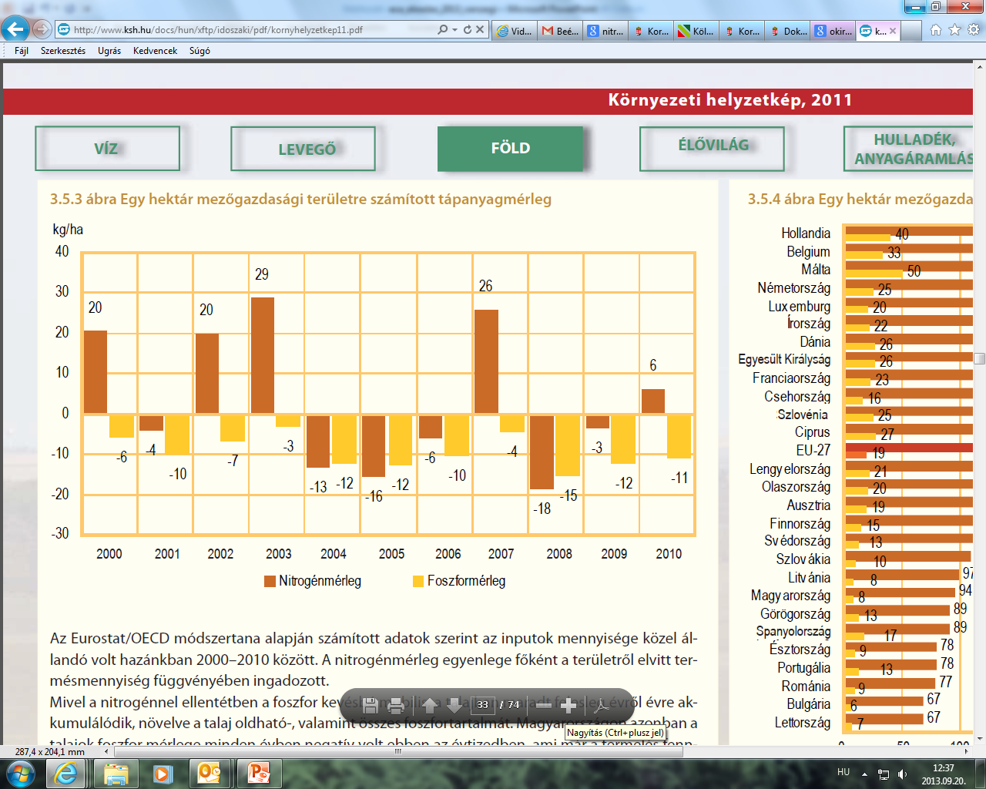


Slide 17
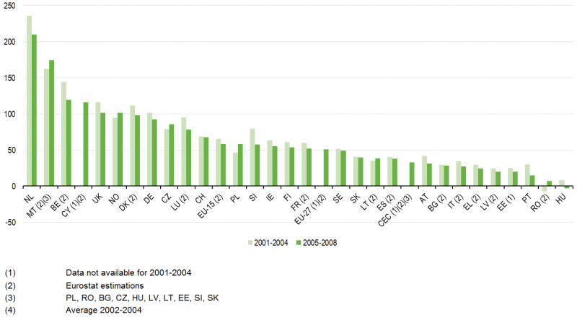
Nitrogén-többlet (kg N / ha), 2001-2004 közötti átlag vs. 2005-2008, EU-27

Slide 18
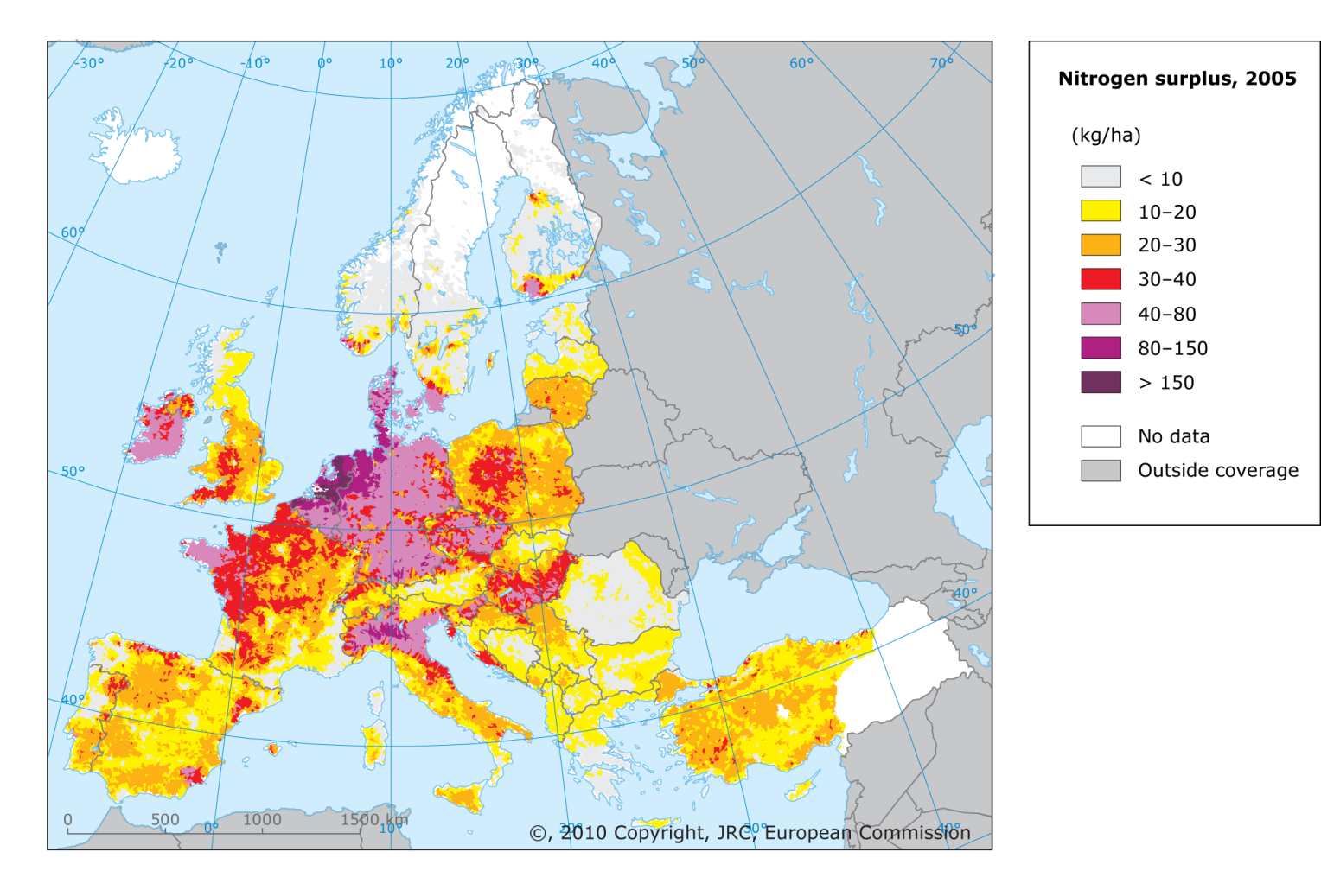
Nitrogén-többlet – földrajzi és klimatikus viszonyok vagy állattenyésztésből eredő

Slide 19
Nitrát Direktíva
Európában a nitrátok mezőgazdasági célú felhasználása, vagyis a szerves és műtrágyázás jelenti a vízszennyezés egyik elsődleges forrását.
A 27 tagállamot tekintve 6%-kal emelkedett a nitrogénfelhasználás mértéke.
A felszíni vizekbe történő teljes nitrogénkibocsátás több mint 50%-áért általában a mezőgazdálkodás tehető felelőssé.
A mezőgazdaság a felelős:
  94%-ban az ammónia kibocsátásért (EU25, 2011, JRC)
  Az ÜHG hatású gázok 10%-áért
  53 %-ban a felszíni vizekben megjelenő nitrátokért (37%-87% között értékben tagállam függő)
  60-80 %-ban a Balti-tengerben megjelenő foszfátokért

Slide 20
Adatigény
Takarmányozás: N-bevitel (a bevitt takarmány nyersfehérje tartalma)
Tartásmód és trágyakezelés:
Trágyakezelés, -tárolás módja, százalékos megoszlás
Szerves trágyák összetételének meghatározása
Emisszió csökkentési technológiák (pl.: trágyatárolók fedése, kijuttatáskor alkalmazott technológiák, biogáz hasznosítás stb.)

Slide 21
Kutatások folytatása
Tartamkísérletek: Különböző növényfajok fajtáinak tipizálása a vetésforgóra, a nitrát-mérleg javítása, a nitrát-hasznosulás, a talajtermékenység fenntartása és fejlesztése.
Talajdegradációs (TDR) monitoringrendszer: talajdegradációs folyamatok meghatározása eltérő gazdálkodási módok következtében (környezeti terhelések számszerűsíthetősége) pl.: N felhalmozódás, nehézfém megjelenés, káros tömörödöttség.

Slide 22
Trágyakezelés, mint kulcskérdés a tápanyag-gazdálkodásban
Növekvő szerves trágya felhasználás lenne optimális a növénytermesztésben a talajok szempontjából.
A trágyakezelés és komposztálás optimalizálása az N megőrzése és az ammónia-kibocsátás visszafogása érdekében.

Slide 23
Kormányzati eszközök
Kölcsönös Megfeleltetés (KM): Helyes Mezőgazdasági és Környezeti Állapot (HMKÁ), Jogszabályban Foglalt Gazdálkodási Követelmények (JFGK)
Zöldítés
Nitrát irányelv alkalmazása
Víz Keretirányelv

Slide 24
Helyes Mezőgazdasági és Környezeti Állapot
HMKÁ esetében három előírás tartozik a talaj megóvásának kérdésköréhez
HMKÁ 4 Minimális talajborításra vonatkozó előírások:
4.1. Fenn kell tartani a minimális talajborítást a nyári és őszi betakarítású kultúrák lekerülése után,
4.1.1. őszi kultúra vetésével, vagy
4.1.2. a tarló október 30-ig történő megőrzésével vagy legfeljebb sekély tarlóhántás és ápolás, illetve középmély, vagy mély talajlazítás elvégzésével,
4.1.3. másodvetésű takarónövény termesztésével.

Slide 25
Helyes Mezőgazdasági és Környezeti Állapot
HMKÁ 5. Erózió korlátozására vonatkozó termőhely-specifikus minimális földgazdálkodással kapcsolatos előírások:
5.1. 12%-nál nagyobb lejtésű területen az alábbi kultúrák termesztése tilos: dohány, cukorrépa, takarmányrépa, burgonya, csicsóka,
5.2. erózió ellen kialakított teraszok megőrzése kötelező szőlőültetvények esetében.

Slide 26
Helyes Mezőgazdasági és Környezeti Állapot
HMKÁ 6. A talaj szervesanyag-tartalmának fenntartására vonatkozó előírások:
6.1. Vetésváltásra vonatkozó követelmények:
6.1.1. önmaguk után ugyanazon a területen nem termeszthető növények: burgonya, napraforgó, káposztarepce, szójabab, cukorrépa, olajtök, dinnye;
6.1.2. egymás után két évig termeszthető: rozs, búza, tritikálé, árpa, zab, cirokfélék, tökre oltott dinnye;
6.1.3. egymás után legfeljebb három évig termeszthető: dohány, valamint az összes kukoricafajta, a vetőmag célra termesztett hibridkukorica kivételével;
6.1.4. egymás után legfeljebb négy évig termeszthető: vetőmag termesztés céljából hibridkukorica;
6.1.5. minden egyéb növény több évig termeszthető önmaga után.
6.2. Tarló, nád, növényi maradvány valamint gyepek égetése tilos, kivéve, ha erre növény-egészségügyi okokból van szükség.

Slide 27
Talajerózió kezelése a KM-ben
2013-as évtől kezdve új elem volt a Kölcsönös Megfeleltetés rendszerében, hogy az erózió megakadályozása érdekében 2%-nál meredekebb lejtésű területen olyan művelési módot kell alkalmazni, amely elősegíti a csapadékvizek talajba jutását (pl. lejtővel párhuzamos talajművelés).
JFGK 4. pont keretében került meghatározásra a lejtős területek tápanyag-utánpótlásáról szóló előírás, mely szerint a 12%-nál meredekebb lejtésű területre műtrágya és szerves trágya csak a jogszabályi feltételek mellett alkalmazható
A műtrágyát 12%-nál nagyobb lejtőn haladéktalanul be kell dolgozni, amit az ellenőr a terület szemrevételezésével ellenőriz), illetve 17%-nál meredekebb lejtésű területre trágya nem juttatható ki.

Slide 28
Zöldítés
Kötelező a tagállam és a gazdák számára is, a közvetlen kifizetési nemzeti keretösszeg 30%-a (a zöldítés is átalánytámogatás, értéke minden termelőnél egyforma!!).
Általános érvényű (kivéve kisgazdálkodók) minden gazdálkodó számára, évenkénti és nem szerződéses formájú.
A kölcsönös megfeleltetés követelményein túlmutat.
Az ökológiai tanúsítvánnyal rendelkező és az átállás alatt lévő területek automatikusan jogosultak a zöldítés támogatásra.
Feltételei:
    tárgyévben termesztett növények diverzifikálása;
    állandó gyepek fenntartása;
    ökológiai célterület fenntartása (támogatásra jogosult szántóterület nagysága szerint).

Slide 29
Zöldítés – ökológiai célterületek
  Magyarországon elszámolható ökológiai célterületek (EFA-területek)
  a) parlagon hagyott földterület: termesztésből kivont terület, ahol a HMKÁ követelményei teljesülnek;
  b) teraszok: Mo.-n szántóterületen nem jellemző;
  c) tájképi elemek: (1) fás szárú növényzettel borított sávok; (2) elszigetelten álló fák; (3) fasor; (4) fa- és bokorcsoport; (5) táblaszegély; (6) tavak; (7) vizes árkok;
  d) védelmi sávok: A HMKÁ jogszabályban meghatározott védelmi sávok ismertethetőek el ökológiai célterületként.
  e) agrár-erdészeti hektárok: Az EMVA-ból finanszírozott támogatással létrehozott agrár-erdészeti hektárok.
  f) erdőszélek: Olyan min. 1 és max. 10 m közötti, erdővel határos támogatható sávok, melyeken végezhető mezőgazdasági termelés.
  g) rövid vágásfordulójú fás szárú energetikai ültetvénnyel beültetett területek, amelyeken nem használnak ásványi műtrágyát és/vagy növényvédő szereket;
  h) egyes erdősített területek: EMVA támogatásból erdősített területek;
  i) ökológiai jelentőségű másodvetés: Olyan másodvetés, melyet különböző növényfajok magkeverékének vetésével hoztak létre;
  j) nitrogénmegkötő növényekkel beültetett területek;

Slide 30
Agrár-környezetgazdálkodás
  Agrár-környezetvédelem az 1992. évi reform óta része az EU Közös Agrárpolitikájának.
  Az EU-ban a támogatások iránya nem elsősorban a kedvezőtlen talajadottságú, gyenge termőképességű területek intenzív termelésre való alkalmassá tétele, hanem egyrészt a talajállapot megőrzése, másik oldalról pedig az adott területi adottságokhoz való igazodás, a fenntarthatóság, és a környezettudatosság felé mutat.
  Talajjavítás helyett elsősorban talajvédelem, földhasználat váltás ösztönzése, kedvezőtlenül befolyásoló természeti hátrányok részbeni ellentételezése.

Slide 31
Agrár-környezetgazdálkodás
  2009-2014 között közel 15.000 gazdálkodó részesült AKG támogatásban több mint 1.173.000 hektár területen.
  Ez több mint háromnegyed millió hektár szántóföldi növénytermesztéssel, 350.000 hektár legeltetéssel, vagy kaszálással, valamint több mint 75.000 hektár szőlő- és gyümölcstermesztéssel érintett terület bevonását jelentette a környezetkímélő célprogramokba.
  Az intézkedés évi közel 55,6 milliárd forint forrást juttatott az érintettekhez. az agrár-környezetgazdálkodásra
  2015-2020 között AKG-ra 188,33 Mrd Ft, ökológiai gazdálkodásra 62,21 Mrd Ft jut.

Slide 32
Agrár-környezetgazdálkodás
  1. A talajvédelmet szolgáló célzott támogatások, amely támogatott tevékenységektől az érintett területeken a tápanyaghiány felszámolását, a talaj fizikai/kémiai állapotának javulását, a talajromlás mértékének csökkenését, a talajtömörödöttség megszűnését, a szervesanyag megőrzését és a talajok vízgazdálkodásának javulását várhatjuk.

Slide 33
Agrár-környezetgazdálkodás
  Talaj agrotechnikai műveletekkel történő javítása (pl. talajlazítás, talajkímélő művelés ösztönzése, forgatás nélküli talajművelés alkalmazása, indokolt esetben a forgatásos talajművelés csökkentése, zöldtrágya növény termesztése, istállótrágya, baktériumtrágya kijuttatása, vetésszerkezet diverzifikációja, szél és vízerózió elleni védelem takarónövények termesztésével, a tavaszi talajtakarás biztosítása, lejtő irányára merőleges művelés alkalmazása)
  Talajvédelmet célzó gyakorlatok megvalósítása (pl. talajvizsgálatra alapozott okszerű növénytáplálás, tápanyag-gazdálkodási, földhasználati tervek elkészítése, végrehajtása, talajvédelmi szakirányító bevonása a gazdálkodásba).

Slide 34
Agrár-környezetgazdálkodás
  2. Vízvédelmet szolgáló célzott támogatás a vizeket érő szennyezések megakadályozását, a területi vízvisszatartás elősegítését szolgálja, a víztől függő védett ökoszisztémák állapotának javulása, illetve a vízvisszatartás által az aszály-érzékenység csökkentése várható az érintett területeken.

Slide 35
Agrár-környezetgazdálkodás
  A beruházási jellegű célzott támogatások között szerepel erózióvédelmet biztosító létesítmények kialakítása, fejlesztése is (különösen: terasz, sánc, padka, bakhát, rőzsefonat, talajfogó gát, gyepes vagy burkolt levezetők, vízmosások feltöltése), amelyek mérséklik a kijuttatott anyagok lemosódását és hozzájárulnak a földhasználatból származó, erózió eredetű tápanyagterhelés csökkentéséhez.

Slide 36
Agrár-környezetgazdálkodás
  A partmenti vízvédelmi pufferzónák kialakítása, fejlesztése célú támogatás a vízparti mezőgazdasági területeken növényzettel betelepített védősáv kialakítását célozza a kötelezően előírt zöldítéshez kapcsolódóan, annak területi kiterjesztésével.
  A vizes élőhelyek létrehozása célterület a szántóföldi és gyepművelésre alkalmatlan területek kivonásához nyújt támogatást a művelés megváltoztatásával járó vizes élőhelyek területének növelése és fejlesztése, a környezeti terhelés megelőzése, valamint a területi vízvisszatartás növelése érdekében.

Slide 37
Jogszabályi kapcsolódások – jelenlegi dilemmák
Víz Keretirányelv 2000/60/EK irányelve
Levegő- és talajminőség: Az állattartás és a földművelés okozta ammóniakibocsátást csökkentése (Magyarország 43 %-os csökkenés?)
Éghajlatváltozás – ÜHG csökkentés, dinitrogén-oxid és metán (a mezőgazdaság, mint fő kibocsátó!?)

Slide 38
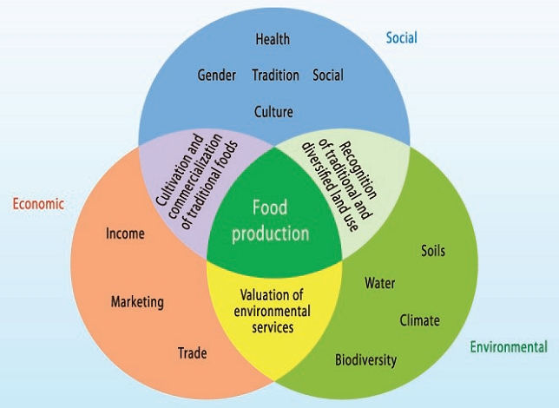

Slide 39
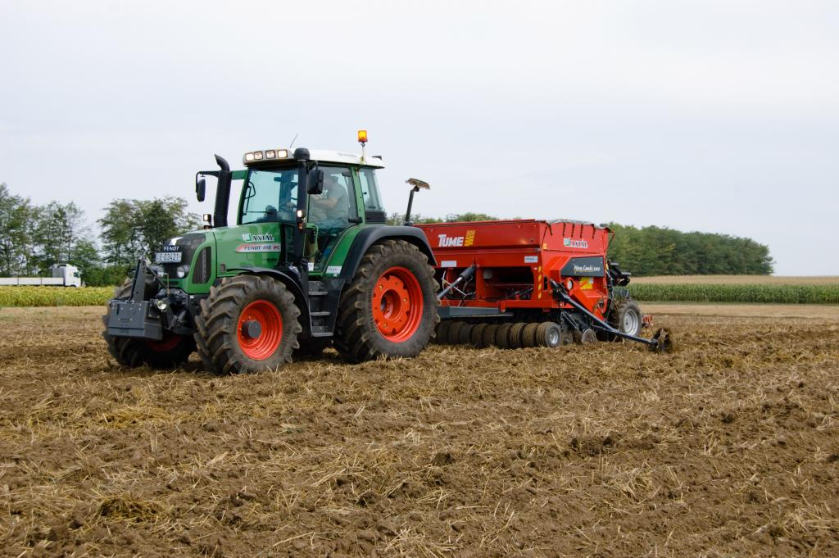
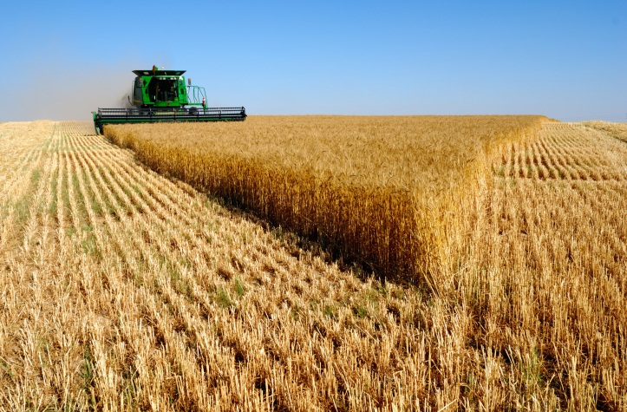
Köszönöm a megtisztelő figyelmet!

